Slide 1

Видение гражданского общества
по укреплению ответных мер на эпидемию ВИЧ
в Республике Казахстан
Комитет КАП КАЗАХСТАН

Slide 2




Профилактические услуги в сфере ВИЧ
Лечение, уход и поддержка ЛЖВ
для ключевых групп и общего населения
с учетом потребностей
благополучателей
области
Ответных
Мер На вич
Права человека в контексте вич
Укрепление систем сообществ и адвокация
информирование и меры реагирования на правонарушения
с учетом централизованного использования ресурсов
КАП КАЗАХСТАН

Slide 3




Профилактика в сфере ВИЧ для ключевых групп и общего населения
Цели
Повысить выявляемость
Включить подростков
Увеличить покрытие
ВИЧ, особенно в ключевых группах, уязвимых к ВИЧ
молодежь в отдельную ключевую группу
качественными услугами снижения вреда

Slide 4

Утвердить
Разработать
стандарты качества услуг
пакеты услуг: базовый и расширенный
Обеспечить
Тестирование
доступ к услугам 24/7
на базе НПО и самотестирование
доступ
к услугам снижения вреда в местах лишения свободы
Обеспечить
доступ к услугам ЛУН (не инъекционно)
Задачи
Применить
Поддержать
практику выдачи ПТАО
PrEP на базе комьюнити
Внедрить
Применить практику
современные IT решения для повышения качества
финансирования НПО по типу закупки услуг
Создать условия
для возможности экстренного реагирования
КАП КАЗАХСТАН

Slide 5



Лечение уход и
поддержка ЛЖВ
ЦЕЛИ
Расширить охват
Повысить уровень
Повысить уровень
лечения ВИЧ
качества жизни ЛЖВ
приверженности ЛЖВ к АРТ
КАП КАЗАХСТАН

Slide 6






Сформировать
Разработать
пакеты услуг:
базовый/расширенный
стандарты услуг по психосоциальной поддержке
Осуществить
Применить практику
расчет стоимости услуг
финансирования НПО по типу закупки услуг
Задачи
Внедрить
Внедрить
интегрированный
подход в формате медико социальных услуг
современные IT решения для повышения качества услуг
Создать условия
для возможности экстренного реагирования
КАП КАЗАХСТАН

Slide 7





Права человека
цели
Повышение
Совершен
ствование
Уровня информированности в области прав человека
Укрепление
Законодательства и регламентирующих документов.
Каскада реагирования
в контексте прав человека
КАП КАЗАХСТАН

Slide 8



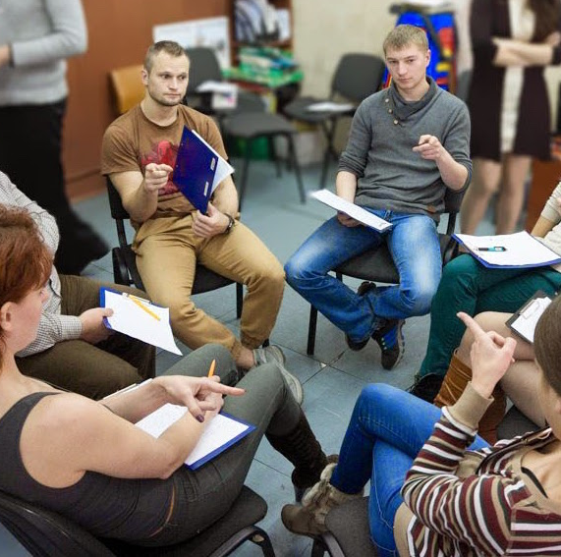




Задачи
КАСКАД реагирования
адвокация
Информирование
Укрепление потенциала
Разработать полный каскад услуг по выявлению и реагированию на правонарушения в связи с ВИЧ
Проводить работу по адвокатированию изменения дискриминирующих законодательных актов/политик
Проводить мероприятия по информированию представителей сообществ и общего населения
Проводить мероприятия по укреплению потенциала сообщества в контексте ВИЧ, ИППП, ТБ, Геп и прав человека

Slide 9
Укрепление систем сообществ и адвокации
ЦелЬ
Повысить эффективность и динамику
мониторинга, оценки и адвокации силами сообщества
Задачи
Централизация
Аналитика данных
мониторинг
централизованное использование ресурсов
Электронные системы мониторинга
внедрить компонент CLM
Прозрачность и представленность
TЕхнологии
Обучение
Использовать технологические решения
Системы обучения и аккредитации представителей НПО
Вовлечение НПО в процессы принятия решений

Slide 10
СПАСИБО!

